Slide 1


FORTALECIMENTO DO PROCESSO DE TRABALHO DOS AGENTES DE COMBATE ÀS ENDEMIAS ATRAVÉS DA INFORMATIZAÇÃO
Autor: Jaime Fernando Ferreira
Coautora: Dra. Suellen Fabiane Campos

Slide 2


APRESENTAÇÃO
Conforme Brasil (2025), foram contabilizadas cerca de 6,2 mil óbitos por dengue no Brasil, no ano de 2024.
Ocorrendo 128 destas mortes no município de Belo Horizonte.
O ACE desempenha um papel de grande importância no combate a dengue.
Oportunizar o acesso rápido e atualização oportuna dos instrumentos utilizados é essencial para o planejamento e efetividade das ações, o que pode ser viável por meio da informatização.

Slide 3

OBJETIVOS
Avaliar o impacto da informatização dos instrumentos utilizados pelos ACE nos resultados do processo de trabalho de combate à dengue, em uma microárea de uma Unidade Básica de Saúde do município de Belo Horizonte, Minas Gerais.

Slide 4
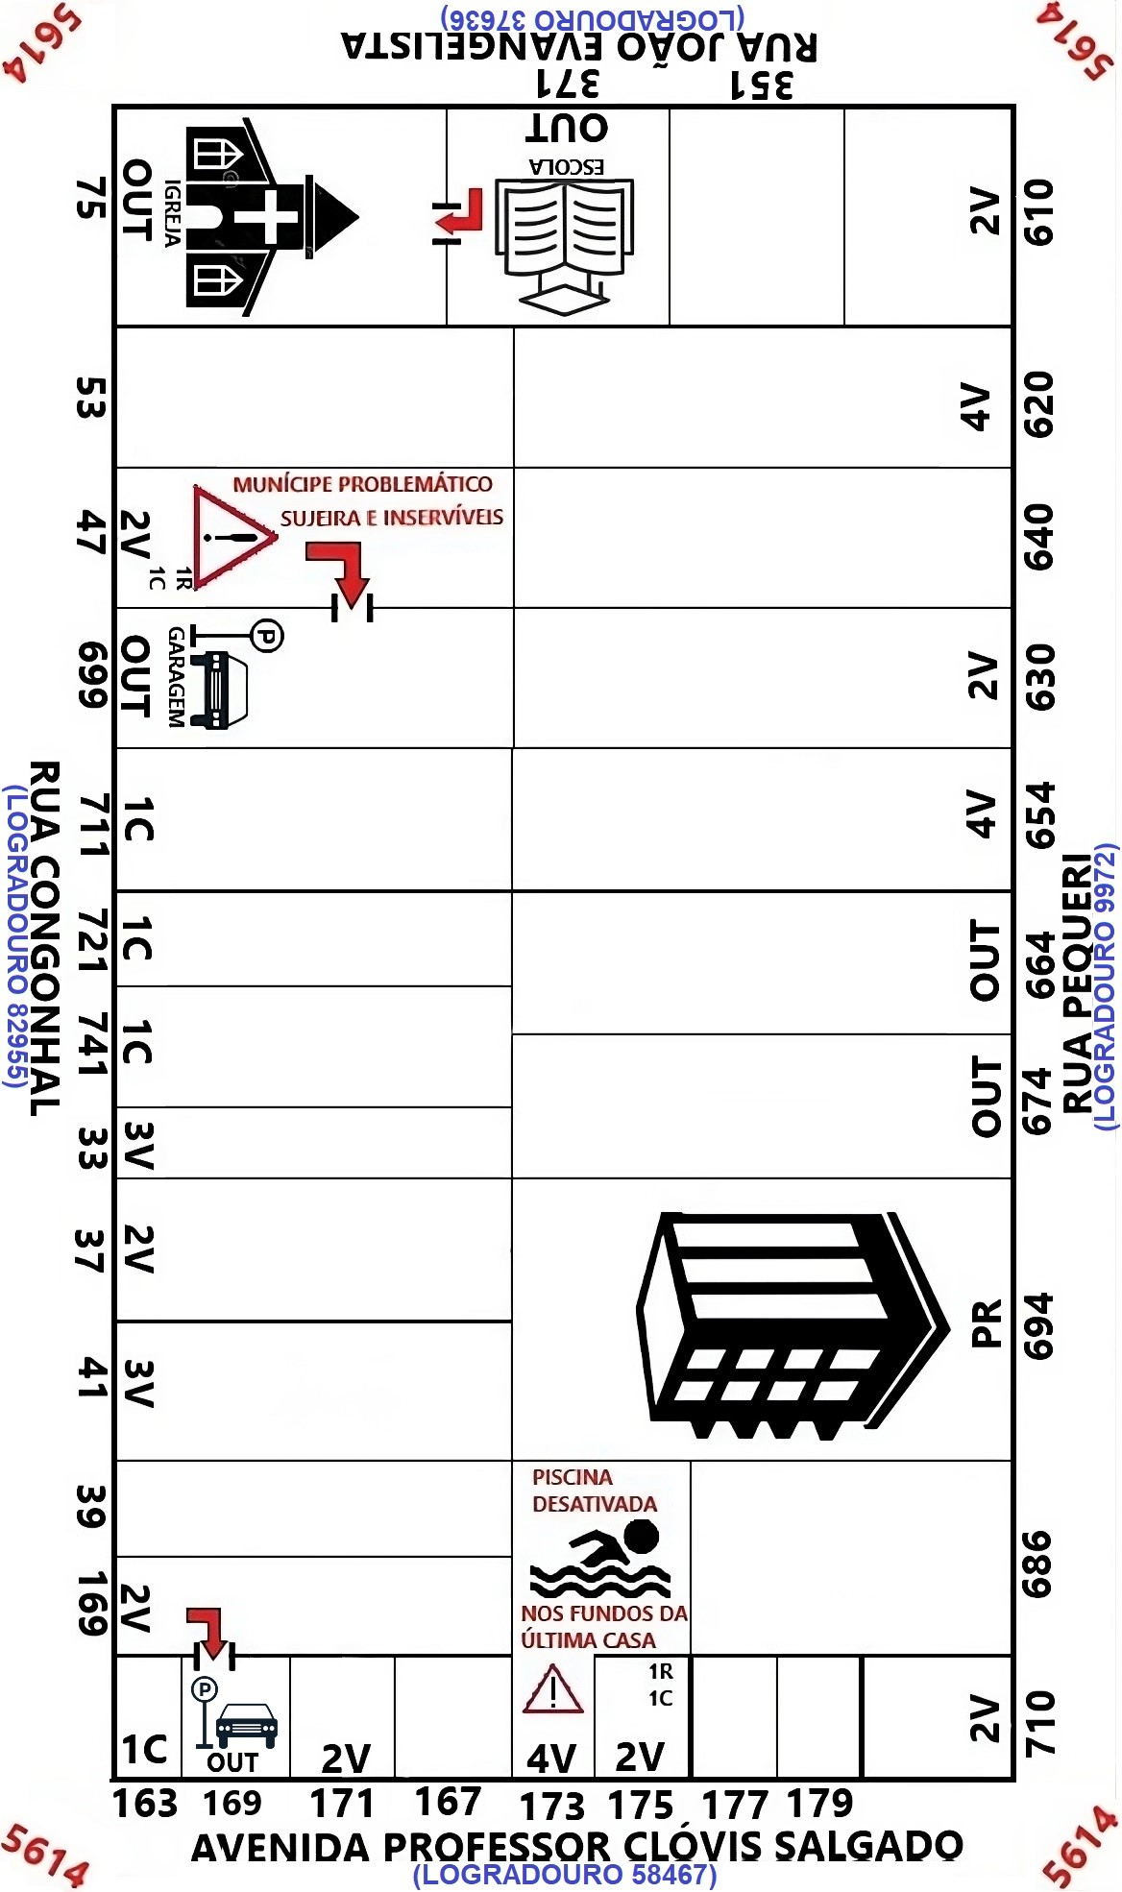
METODOLOGIA
Microárea com total de 940 imóveis.
Recursos obsoletos e limitados foram utilizados até o final de 2022.
Informatização
1) Digitalização dos mapas:
  Destaque dos possíveis focos de dengue e características daquele território.
  Edição em tempo real dos dados de quantitativo de imóveis e contatos dos munícipes
2) Produção e Armazenamento dos instrumentos em nuvem, com acessibilidade através de um QR Code e link, produzidos em ferramentas digitais de fácil acesso.
Figura 1: Mapa criado digitalmente

Slide 5
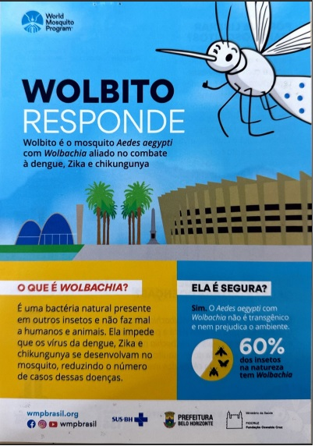
METODOLOGIA
3) Informatização de materiais educativos e fluxos de trabalho.
  Disponibilização da informação de forma integral e imediata para a população, mesmo quando o material físico está escasso.
4) Acesso aos instrumentos atualizados pela gestão local, regional e central
  Auxilio nos processos de gestão e planejamento das ações de zoonoses.
  Redução da limitação de acesso aos dados pela ausência do profissional seja em período de férias ou por danificação dos mapas que eram manuais.
Figura 2: Panfleto Digitalizado

Slide 6
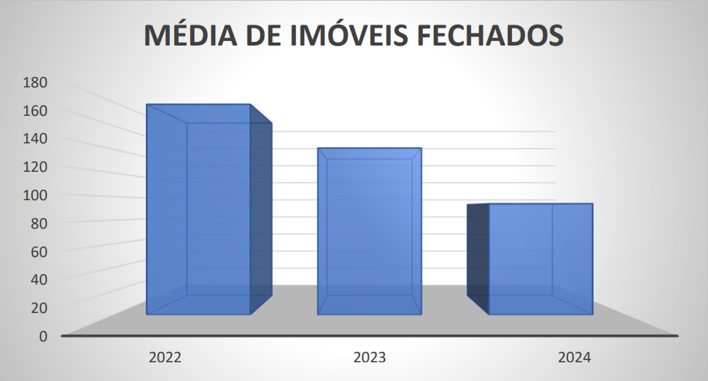
RESULTADOS
No ano de 2022, a pendência era de 19% de imóveis fechados antes da digitalização, cerca de 180 imóveis.
No ano de 2023, o índice de imóveis fechados caiu para 15%, aproximadamente 140 imóveis.
Em 2024, o índice teve uma redução para 10% de imóveis fechados, um total de 94 logradouros.
Gráfico 1: Média de imóveis fechados

Slide 7
RESULTADOS
A informatização resultou em uma melhor agilidade nos processos de trabalho
Integralizou o processo de trabalho
Promoveu o trabalho em equipe e integrado, compartilhando as informações e os processos.
Permitiu uma melhor continuidade do trabalho.
Melhor compreensão do território, quantitativo de imóveis e locais estratégicos.
Economia de recursos
Gráfico 1: Média de imóveis fechados

Slide 8
CONCLUSÃO
A implementação de estratégias que fortaleçam a territorialização, diretriz da Atenção Primária em Saúde, é primordial no controle das arboviroses.
A experiência potencializou as ações de combate a dengue e outras zoonoses
Promoveu aproximação com os munícipes daquela microárea, melhorando a comunicação e a gestão do território.
A modernização dos processos se mostrou eficiente e condizente com as atribuições do ACE, auxiliando na promoção em saúde e gestão de tempo para que o agente possa compreender melhor o território e os aspectos de adoecimento daquela população.

Slide 9
REFERÊNCIAS BIBLIOGRÁFICAS
Dengue. Disponível em: <https://www.paho.org/pt/topicos/dengue>. Acesso em: 17/03/2025
Boletins Epidemiológicos. Disponível em: <https://www.gov.br/saude/pt-br/centrais-de-conteudo/publicacoes/boletins/epidemiologicos>. Acesso em: 17/03/2025.
Secretaria de Vigilância em Saúde e Ambiente. Disponível em: <https://www.gov.br/saude/pt-br/composicao/svsa>. Acesso em: 17/03/2025.
FARIA, Rivaldo M. de. A territorialização da Atenção Básica à Saúde do Sistema Único de Saúde do Brasil. SciELO, Ciência e Saúde Coletiva, 2020. Disponível em: <https://www.scielo.br/j/csc/a/jSZ7b65YpPSTwLfYWpRhg5z/?format=html> Acesso em: 19/03/2025

Slide 10


Obrigado!

